Slide 1

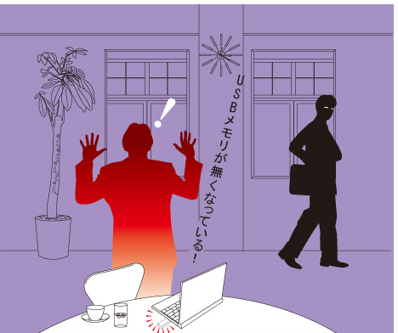
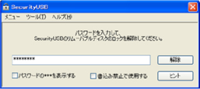
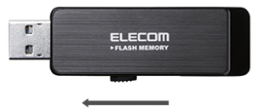
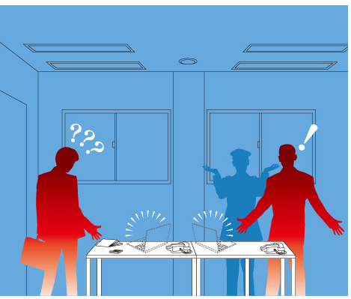
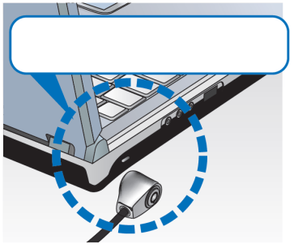
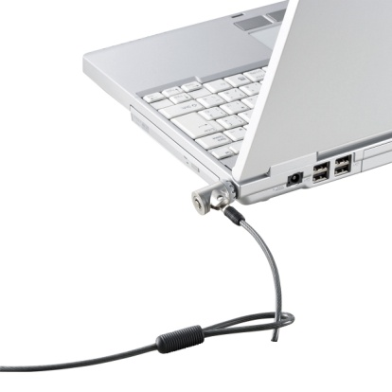


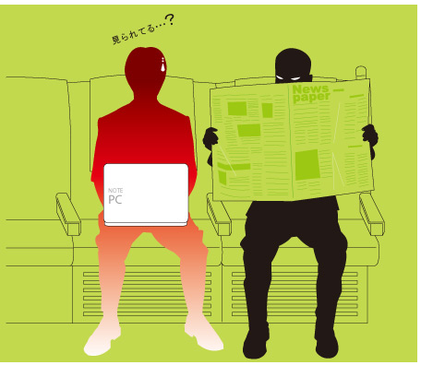
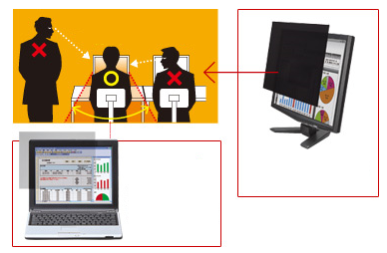
USBメモリからのデータ漏えいリスクを軽減
USB3.0 ハードウェアAES256bit暗号化 セキュリティUSBメモリ
ハードウェア暗号化採用のUSBメモリで、情報漏えいのリスクを軽減！
「AES256bit」を採用し、ハードウェアで暗号化することにより、USBメモリ本体を分解して直接データを取り出しても解読しない限り内容を閲覧できなくなります。
情報漏えい対策としてパスワードロック機能を搭載。ソフトウェアのインストールやpcの設定を変更することなく利用することが可能です。
※パスワードを忘れた場合は、本製品の初期化が必要
●AES256bitハードウェア暗号化機能
●パスワードロック機能 ●USB3.0対応
●スライド式ケース ●ストラップホール付
容量 | 型番 | 本体価格（税抜） | 提供価格（税抜）
4GB | MF-ENU3A04GBK | ￥7,800 | ￥****
8GB | MF-ENU3A08GBK | ￥9,800 | ￥****
16GB | MF-ENU3A16GBK | ￥12,800 | ￥****
32GB | MF-ENU3A32GBK | ￥16,800 | ￥****
スライド式コネクタ
パソコンの盗難を防止
物理ロック セキュリティワイヤー
セキュリティワイヤーで物理的に結びつけることで、パソコン本体の盗難防止の一助に！
多くのパソコン本体に設けられているセキュリティスロットにワイヤー錠をつけて、パソコンを物理的にロックします。5mm近くあるワイヤーの切断は短時間ではできず、盗難防止の一助となります。
仮にワイヤーが切れたとしてもシリンダー錠がついた状態。
無理に外そうとするとパソコン本体が割れたり、と傷が残ります。そのような状態では中古業者は買い取りを拒否しますので、転売できません。
セットする機器に予め設けられている
セキュリティスロットを使ってロックします。
ワイヤー径/シリンダ錠厚み | 型番 | 本体価格（税抜） | 提供価格（税抜）
4.5mm/11mm | ESL-7T | ￥5,800 | ￥****
4.0mm/12mm | ESL-7U | ￥4,900 | ￥****
5.0mm/16mm | ESL-30 | ￥5,500 | ￥****
4.0mm/20mm | ESL-7C | ￥4,800 | ￥****
錠を直接取り付けるタイプ。
カギを使って開閉します。
データの「のぞき見」を防止
「のぞき見」防止 プライバシーフィルタ
視認角度を制御する特殊フィルターで、気になる「のぞき見」をシャットアウト！
正面からはハッキリ、それ以外の位置からは画面が真っ黒に見える特殊フィルターを使えば、「のぞき見」の心配なしに集中して仕事に取り組めます。
新幹線などの外出先でのPC使用時はもちろん、個人情報を取り扱われる部署にもおすすめします。
視認角度
60°
画面の正面を中心に
60°より外の角度からは
画面が真っ黒に。
画面からは
はっきり見える！
サイズ | 型番 | 本体価格（税抜） | 提供価格（税抜）
11.6Wインチ | EF-PFS116W | ￥8,870 | ￥****
12.1Wインチ | EF-PFS121W | ￥8,870 | ￥****
12.5Wインチ | EF-PFS125W | ￥8,870 | ￥****
13.3Wインチ | EF-PFS133W | ￥6,700 | ￥****
サイズ | 型番 | 本体価格（税抜） | 提供価格（税抜）
14Wインチ | EF-PFS14W | ￥10,650 | ￥****
15.6Wインチ | EF-PFS156W | ￥9,400 | ￥****
17インチ | EF-PFS17W | ￥9,400 | ￥****
19インチ | EF-PFS19W | ￥10,000 | ￥****

Slide 2
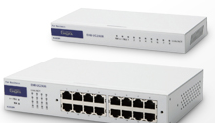
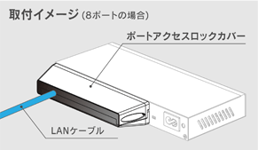



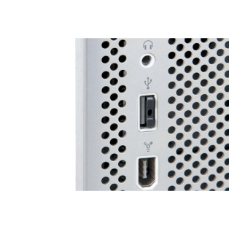
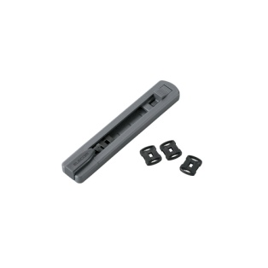
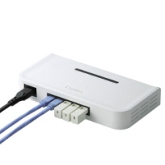
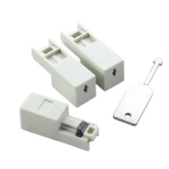
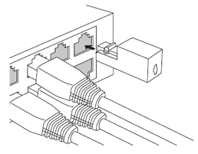
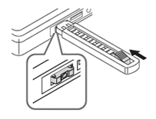
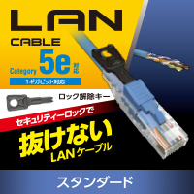
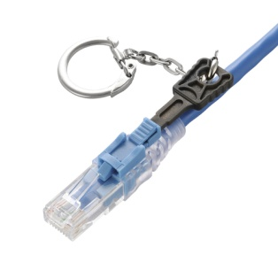


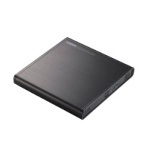
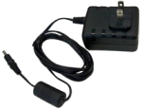

ネットワークへの勝手な接続を防止
■Gigabitスイッチングハブ/メタル筐体/電源内蔵
ポートアクセスロックカバーで、空きポートへのLANケーブルの
勝手な抜き差しを防止！
ポートへの勝手なアクセスを防ぐ専用カバーを製品に標準添付。
ポートアクセスロックカバーを使用することで、空きポートに対する勝手なケーブルの接続を防ぐことにより、不用意なネットワークループの発生の防止や、ネットワークへの勝手な接続を防げます。
ループ防止機能
仕様 | 型番 | 本体価格（税抜） | 提供価格（税抜）
8ポート | EHB-UG2A08 | ￥7,900 | ￥****
16ポート | EHB-UG2A16 | ￥19,800 | ￥****
24ポート | EHB-UG2A24 | ￥29,800 | ￥****
省エネ法対応
●ループ防止機能 ●国内メーカーコンデンサ採用
●耐熱50度対応 ●省エネ法対応
●3年保証 ●有償保守サービス対応
●ポートアクセスロックカバー標準添付
未使用ポートをふさいで、不正な接続を防止
■LANポートロック
■USBポートロック
未使用のLANポートをロックして、無断使用や誤使用によるトラブルや情報漏えいを防止！
未使用のUSBポートをふさいで、不正なUSB接続を防止し、情報漏えいを予防！
スイッチングハブやルータの
空きポートに差し込む
ツマミをスライドさせ、
ストッパーを奥まで差し込む
内容 | 型番 | 本体価格（税抜） | 提供価格（税抜）
ロック本体3個 | LD-LOCK/HUB03 | ￥1,900 | ￥****
内容 | 型番 | 本体価格（税抜） | 提供価格（税抜）
本体＋ストッパー6個 | ESL-USB1 | ￥1,800 | ￥****
ストッパー12個 | ESL-USB1K | ￥1,600 | ￥****
故意のケーブル抜けを未然に防止
■Cat5e対応 ロック付きLANケーブル（解除キー付）
故意の“いたずら”や不意なケーブル抜けを未然に防止し、LANポートへの勝手な接続を予防！
長さ | 型番 | 本体価格（税抜） | 提供価格（税抜）
1m | LD-CTLK/BU1 | ￥3,190 | ￥****
2m | LD-CTLK/BU2 | ￥3,680 | ￥****
3m | LD-CTLK/BU3 | ￥4,000 | ￥****
5m | LD-CTLK/BU5 | ￥4,640 | ￥****
10m | LD-CTLK/BU10 | ￥6,090 | ￥****
DVDメディアによるデータの持ち出しを防止
■再生/読込専用DVD-ROMドライブ（DVD再生ソフトは添付していません）
持ち運びに邪魔なUSBケーブルも底面にフラット状態でピッタリ収納できます。
再生/読込専用だから、DVDメディアに情報を書き込んで持ち出す悪用を防止！
データをメディアに書き込めない読込専用ドライブなので、CD/DVDに重要情報を書き込んで持ち出すなどして悪用される心配がなく、情報漏洩を未然に防ぎます。
USBケーブル1本のバスパワーで駆動。
PC環境により、万が一動作しなかった場合のためにACアダプタが付属しています。
仕様 | 型番 | 本体価格（税抜） | 提供価格（税抜）
再生/読込専用 | LDV-PMH8U2NBK | ￥4,900 | ￥****
お問い合わせ先
エレコム株式会社
http://www.elecom.co.jp
ロジテック株式会社
http://www.Logitec.co.jp
本ドキュメントの作成にあたっては細心の注意を払っていますが、本ドキュメントの記述の誤りや欠落があっても
エレコム株式会社、ロジテック株式会社はいかなる責任も負わないものとする。本ドキュメントおよび記述内容は
予告なしに変更されることがあります。
本ドキュメントは、作成日現在の情報をもとに作成されたものです、今後、価格の変更、仕様の変更、バージョン
アップ等により、内容の全部もしくは一部に変更が生じる可能性があります。

